Slide 1
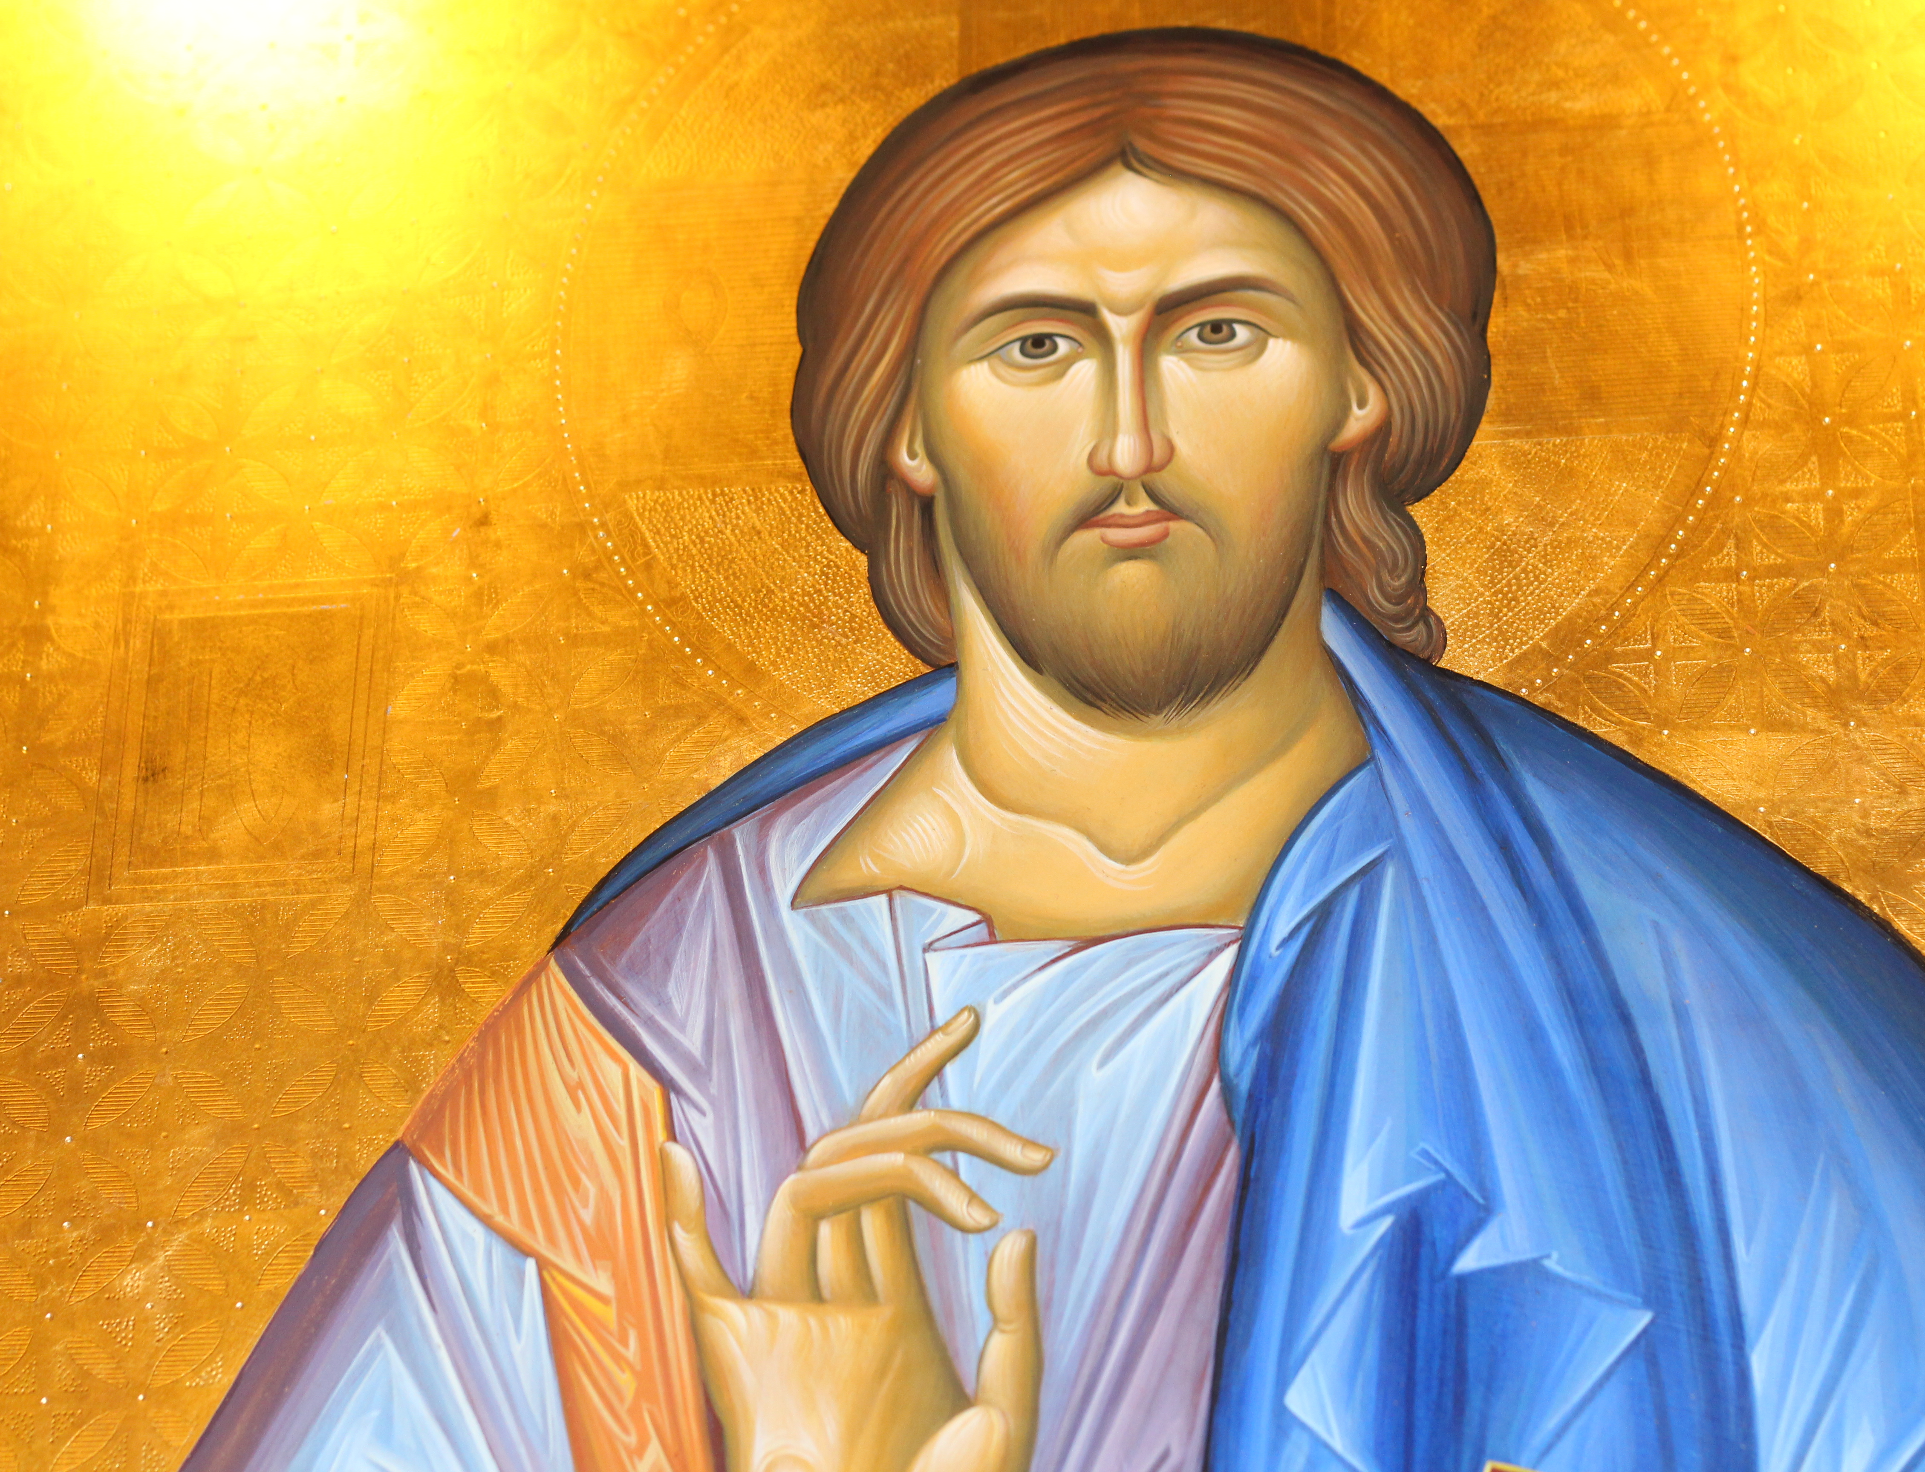
ANTES DEL ESTUDIO
¡Oh Señor, infinitamente bondadoso! Envía sobre nosotros la Gracia de tu espíritu santo, que otorga y fortalece nuestras fuerzas espirituales a fin de que, aplicándonos en la enseñanza propuesta crezcamos para tu gloria, ¡Oh, creador nuestro! Y para ser útiles también a nuestra iglesia y nuestro país.
DESPUES DEL ESTUDIO
Te agradecemos, ¡Oh creador! El habernos concedido tu gracia para escuchar la enseñanza. Bendice a nuestros superiores, Padres y maestros que nos guían en el conocimiento del bien y danos fuerza y firmeza para perseverar en nuestros estudios.

Slide 2

Espiritualidad
Cristiana
Ortodoxa
JUNIO 2020
Clase 9

Slide 3
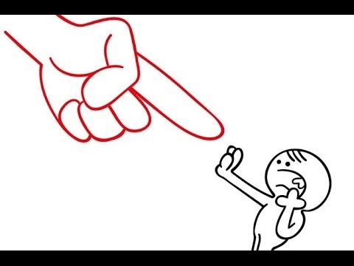
104. El que con temor de Dios corrige y dirige a un pecador, gana una virtud, la de oponerse al pecado.
Pero quien insulte a un pecador con rencor y sin buena voluntad cae, según la ley espiritual, en la misma pasión con el pecador.
(San Marcos el Asceta. Homilias. 2.183)

Slide 4
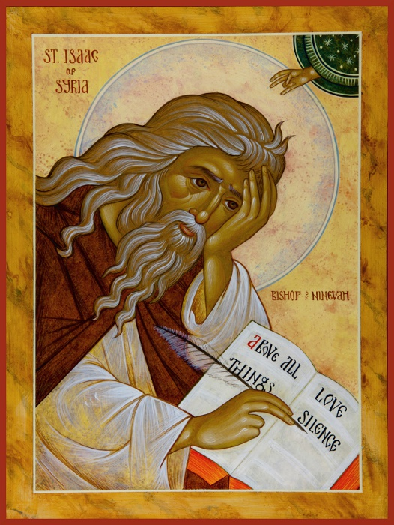
Cuando quieras dirigir a alguien hacia el bien, primero ponlo en paz corporalmente y hónralo con palabras de aprecio.
Pues nada inclina a tal hombre a la vergüenza y lo induce a arrojar sus vicios y a mejorar, como lo hacen las buenas obras y el honor, los que ve en ti.
Luego, con aprecio, dile una palabra o dos, y no te disgustes con él.
No le permitas ver causa alguna de enemistad en ti.
Pues el amor no sabe cómo perder la paciencia.
(San Isaac el Sirio. Homilias. 85, 57)

Slide 5
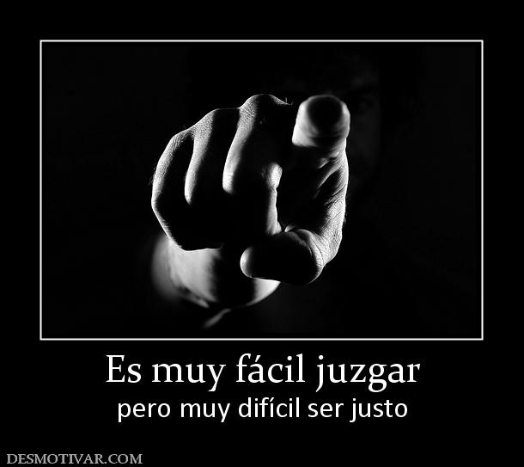
Juzgar
El que busca el perdón de sus pecados ama la humildad.
Pero el que juzga a otro fortalece sus propias malas acciones en contra de sí mismo.
(San Marcos el Asceta. Homilías. 1.126) 22

Slide 6
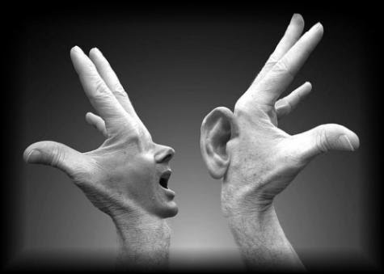
Juzgar los pecados es asunto de aquél que es sin pecado, pero ¿Quién es sin pecado excepto Dios?
Quien piensa en la multitud de sus propios pecados en su corazón, nunca deseará hacer de los pecados ajenos un tema de conversación.
Juzgar a un hombre que se ha desviado es señal de orgullo, y Dios rechaza el orgullo.
Por otra parte, aquél que a cada hora se prepara para responder por sus propios pecados, no se apresurará presuntuosamente a calificar los pecados de otros.
(San Genadios. La Cadena Aurea. 53-55)

Slide 7
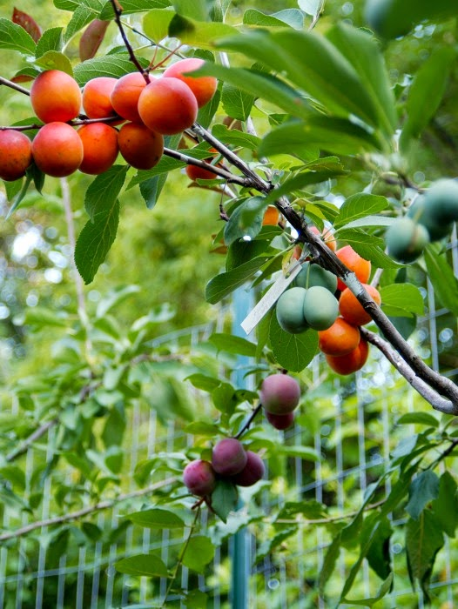
Un hombre cuidadoso, cuando come uvas, toma solamente las que están maduras y deja las que están agrias.
Así también la mente cuidadosa distingue las virtudes que observa en cualquier persona.
Un hombre descuidado atenderá solamente a los vicios y errores.
Aunque veas con tus propios ojos a alguien pecar, no lo juzgues, pues con frecuencia tus ojos son engañados.
(San Juan de la Escalera. 10.16-17)

Slide 8
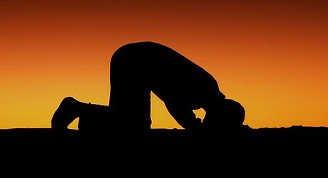
Si tienes el hábito pecador de juzgar a tu prójimo, entonces, cuando juzgues a alguien haz tres postraciones ese día con esta oración:
“Salva, oh Señor, y ten piedad de él (a quien he juzgado) y por sus oraciones ten piedad de mí, pecador.”
Haz esto cada vez que juzgues a alguien.

Slide 9
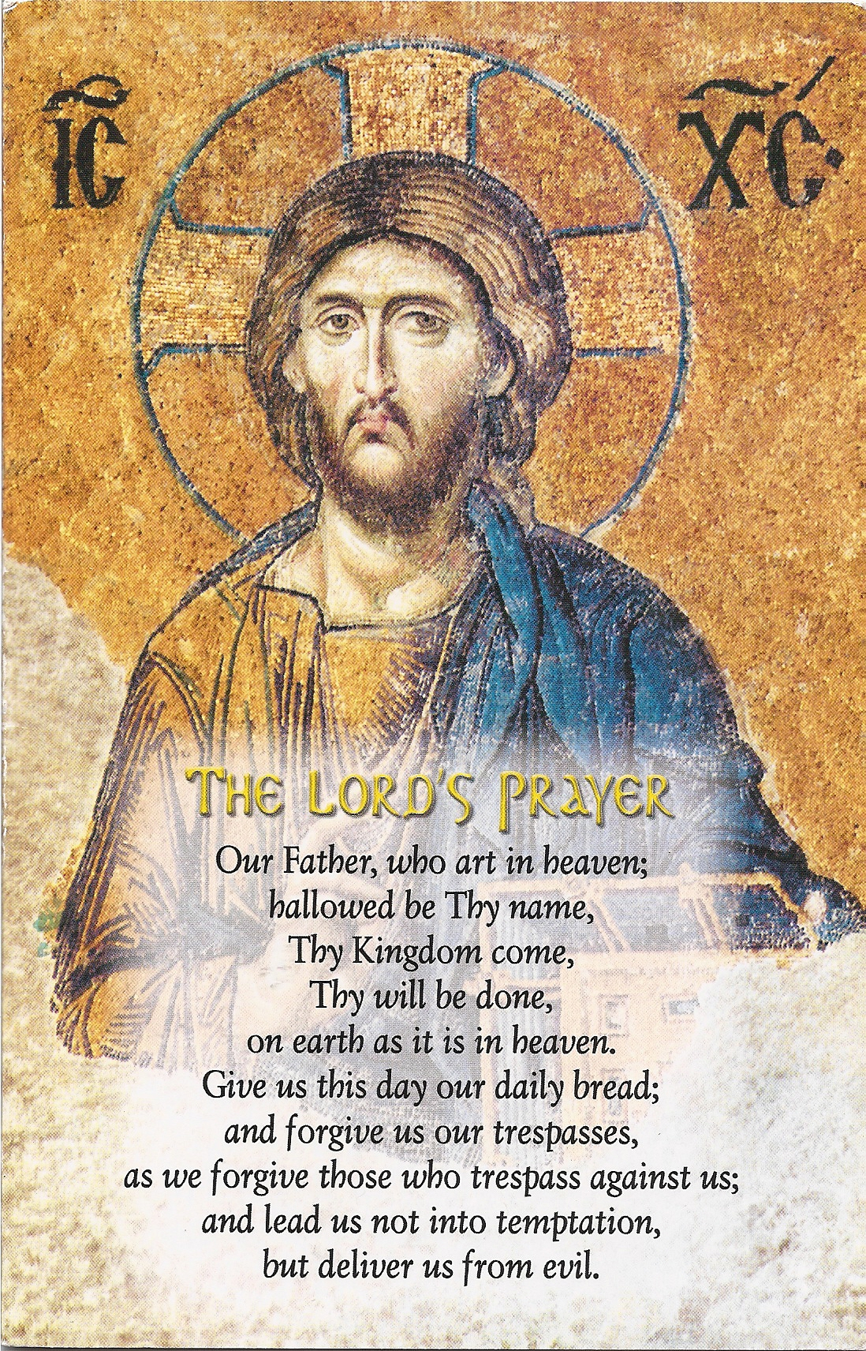
Si haces esto, Dios verá tu sinceridad y te librará de este hábito pecador para siempre.
Y si nunca juzgas a otro, entonces Dios no te pondrá en juicio; en esta forma hasta recibirás la salvación.
(Padre Confesor Sergei Pravdolubov)

Slide 10
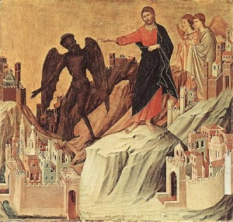
Como tratar a los que nos lastiman
El que ora por los que le hacen daño somete a los demonios; pero el que enfrenta a su oponente da lugar a los demonios.
(San Marcos el Asceta. Homilias. 1.45)

Slide 11
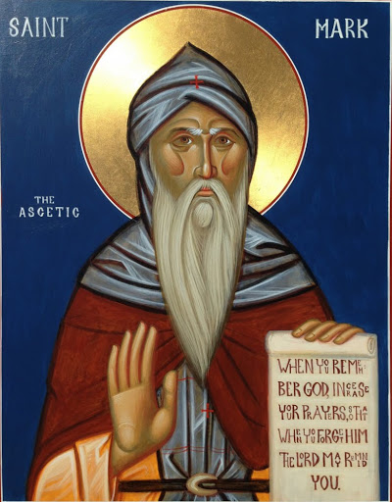
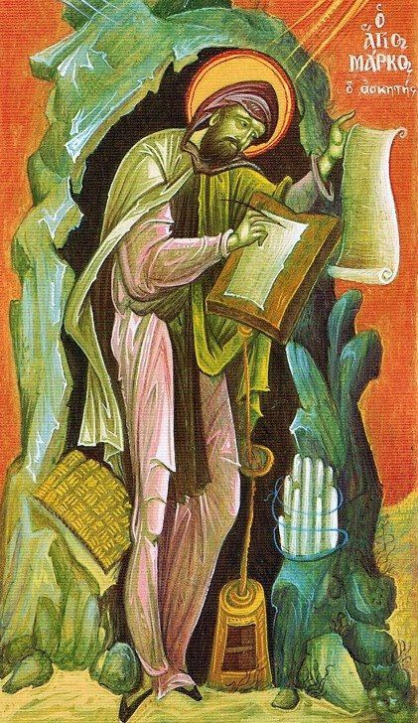
El que no combate a aquél que lo desprecia, ni en palabra o en pensamiento, ha recibido verdadero conocimiento y demuestra un firme confianza en Dios.
(San Marcos el Asceta. Homilias. 2.119)

Slide 12
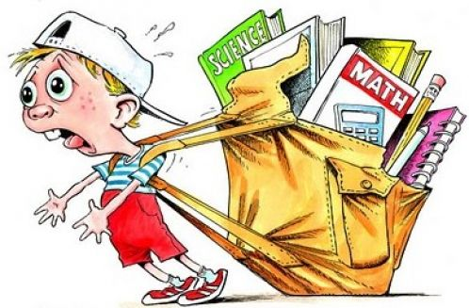
El perdón de los insultos
Tenemos una ley: Si perdonas, eso significa que Dios te ha perdonado; pero si no perdonas a tu hermano, eso significa que tu pecado aun permanece en ti.
(San Silvano el Athonita. Escritos. VII.9)

Slide 13
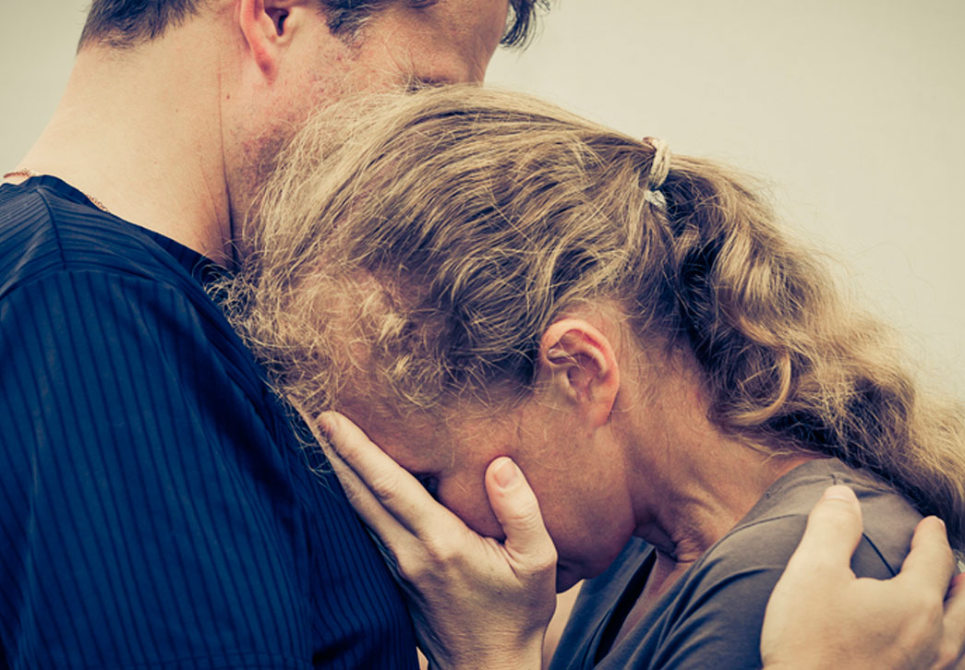
Todos tenemos que morir, amados hermanos, y será difícil para nosotros si, mientras estamos en este mundo, no nos amamos los unos a los otros, si no nos reconciliamos con nuestros enemigos, con los que hemos ofendido, y si hemos atormentado a otro, si no lo perdonamos.
Entonces no habrá eterna beatitud en ese mundo, y el Padre celestial no perdonará nuestros pecados.
(San Pedro de Cetinje. Carta a Radulovichs. 1805) 23

Slide 14
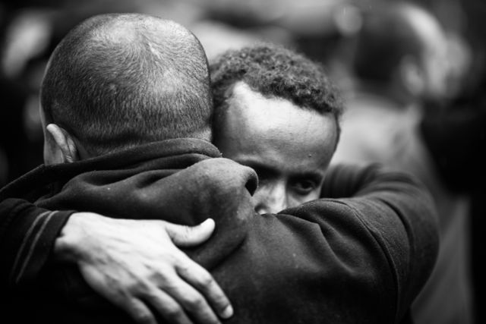
El perdón de los insultos es señal de verdadero amor, libre de hipocresía.
Pues así el Señor amó este mundo.
(San Marcos el Asceta. Homilias. 2.48)

Slide 15

Cuando nos maldicen
Debemos recibir a aquél que nos maldice como a un mensajero de Dios, reprendiendo nuestros malignos pensamientos ocultos, de modo que nosotros, mirando nuestros pensamientos con exactitud, podamos corregirnos.
Pues no sabemos cuantos males ocultos tenemos; solamente un hombre perfecto puede entender todas sus propias limitaciones.
(San Marcos el Asceta. Homilias. 6)

Slide 16
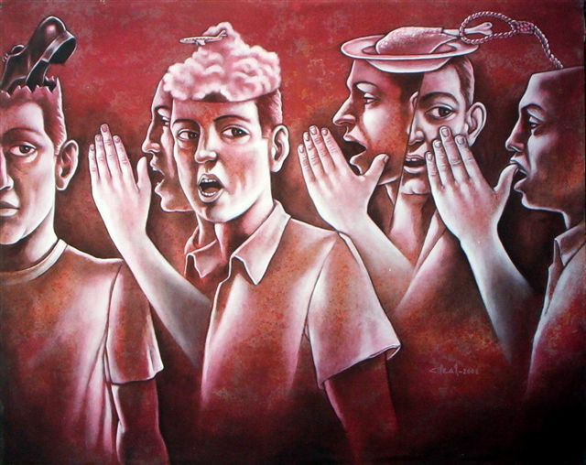
En tanto ores con toda tu alma por aquél que te ha injuriado, así Dios revelará la verdad a los que han creído al difamador.
(San Maximo el Confesor. Capitulos sobre el Amor. 4.89)

Slide 17
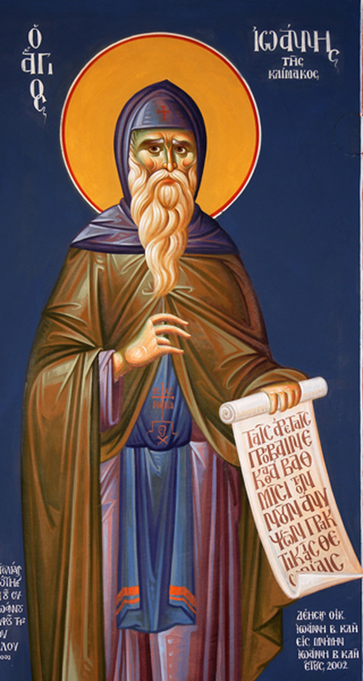

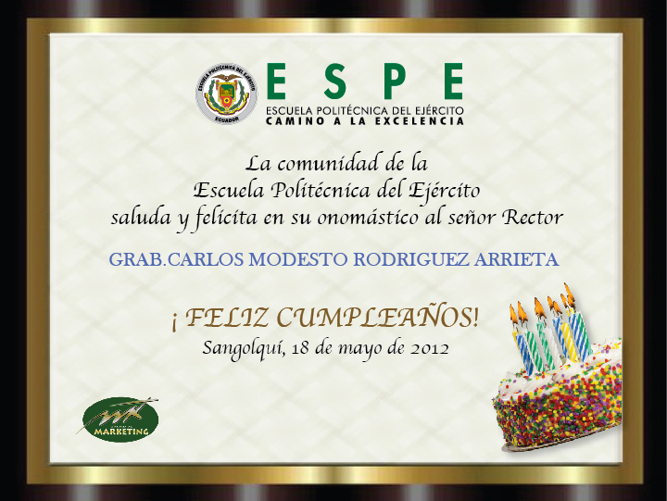
Cuando nos alaban
Cuando la gente comience a alabarnos, recordemos rápidamente la multitud de nuestras transgresiones, y veremos que en verdad somos indignos de aquello que dicen y hacen en nuestro honor.
(San Juan de la Escalera. Escala. 22.42)

Slide 18
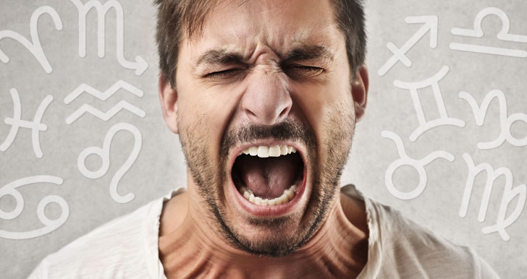
Rencor
Si recuerdas algún mal en contra de alguien, entonces ora por él; y mientras retiras por la oración el dolor del recuerdo del mal que él ha hecho, detendrás el avance de la pasión.
Y cuando hayas alcanzado el amor filial y el amor por la humanidad, arrancarás completamente esta pasión de tu alma.
Después, cuando alguien mas te haga algo malo, se afectivo y humilde hacia él, y trátalo gentilmente, y así lo liberarás de esta pasión.
(San Máximo el Confesor. Capitulos sobre el Amor. 3.90)

Slide 19
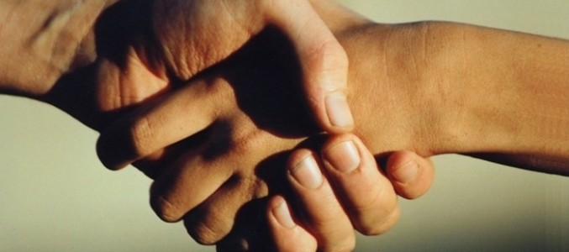
Un alma que es nutrida por el odio hacia el hombre no puede estar en paz con Dios, quien ha dicho:
“Si no perdonáis a los hombres sus ofensas, tampoco vuestro Padre os perdonará vuestras ofensas.” (Mateo 6:15).
Si un hombre no quiere ser reconciliado, por lo menos debes abstenerte de odiar, orando con un corazón puro por él, y no hablando mal de él.
(San Máximo el Confesor. Capítulos sobre el Amor. 4:35)

Slide 20
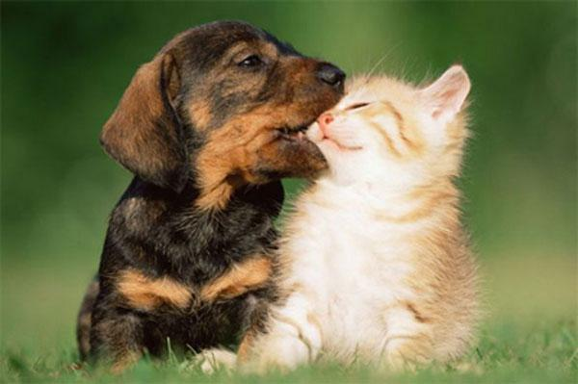
Amar a los enemigos
El que no ame a sus enemigos no puede conocer al Señor y la dulzura del Espíritu Santo.
El Espíritu Santo nos enseña a amar a nuestros enemigos de tal manera que nos apiademos de sus almas, como si fueran nuestros propios hijos.
(San Silvano el Athonita. Escritos. 1.11)

Slide 21
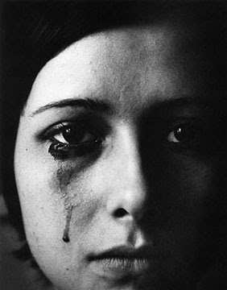
No desees escuchar la desgracia de tus enemigos.
Pues los que oyen tales cosas mas tarde cosechan los frutos de su mala intención.
(San Marcos el Asceta. Homilias. 2.173)

Slide 22
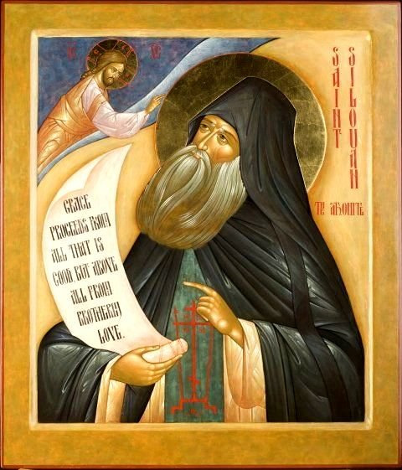
Les pido intentar algo:
Si alguien les ofende o los deshonra, o les quita algo suyo, entonces oren así:
Señor, todos somos tus criaturas. Ten piedad de tus siervos y llévalos al arrepentimiento.”
Y entonces llevarán perceptiblemente la gracia en sus almas.

Slide 23
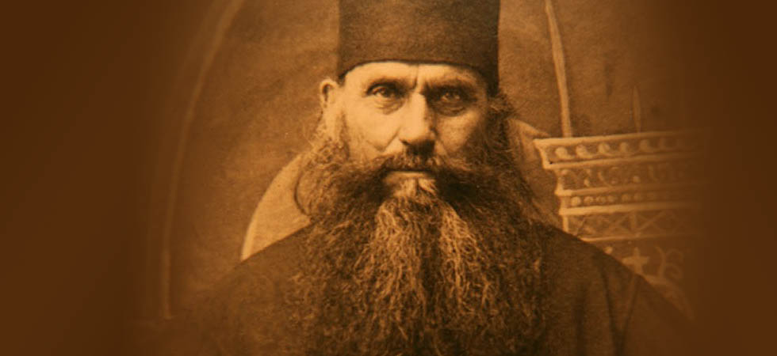
Induzcan su corazón a amar a sus enemigos, y el Señor, viendo su buena voluntad, les ayudará en todas las cosas, y El mismo les mostrará experiencia.
Pero el que piense mal de sus enemigos no tiene amor por Dios y no ha conocido a Dios.
(San Silvano el Athonita. Escritos. IX.21)

Slide 24
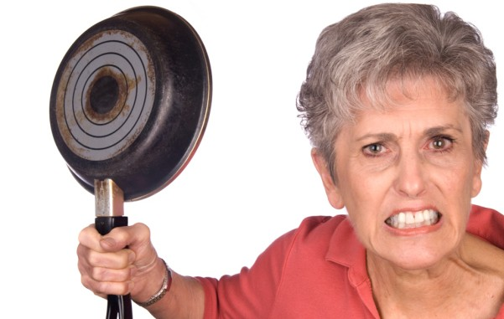
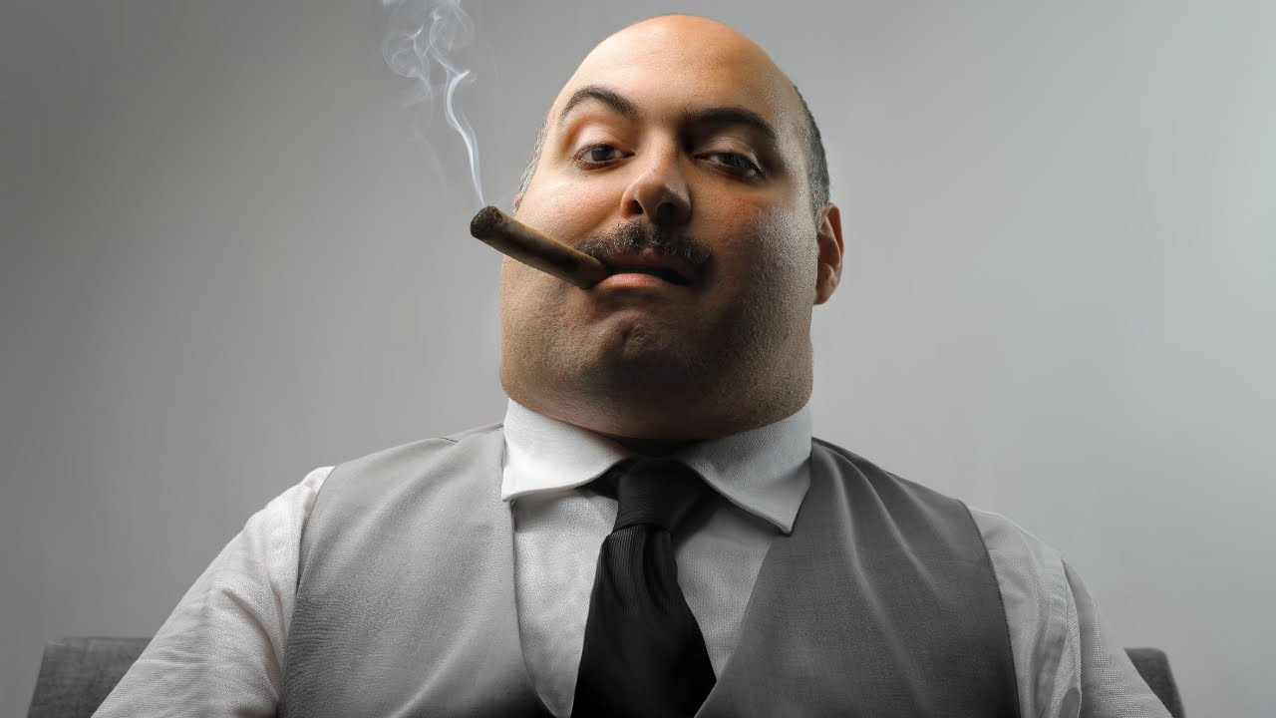
¿Has tenido enemigos, alguien a quien odias o estes con rabia?
Libérate y Libéralo

Slide 25
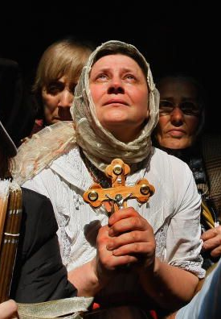
Lo que nos acerca a Dios
Oración
No descuides la oración, pues así como el cuerpo se debilita cuando es privado de alimento, así también el alma cuando es privada de la oración entra en debilidad y muerte espiritual.
(San Genadios de Constantinopla. La Cadena Aurea. 44)

Slide 26
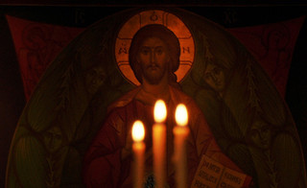
Constantemente ora en todas las cosas, para que no puedas hacer algo sin la ayuda de Dios.
Quien se ocupa en algo sin la oración no tiene éxito al final. Acerca de esto el Señor dijo: “Sin mi, nada podéis hacer.” (Juan 15:5)
(San Marcos el Asceta. Homilías. 2.94.166)

Slide 27
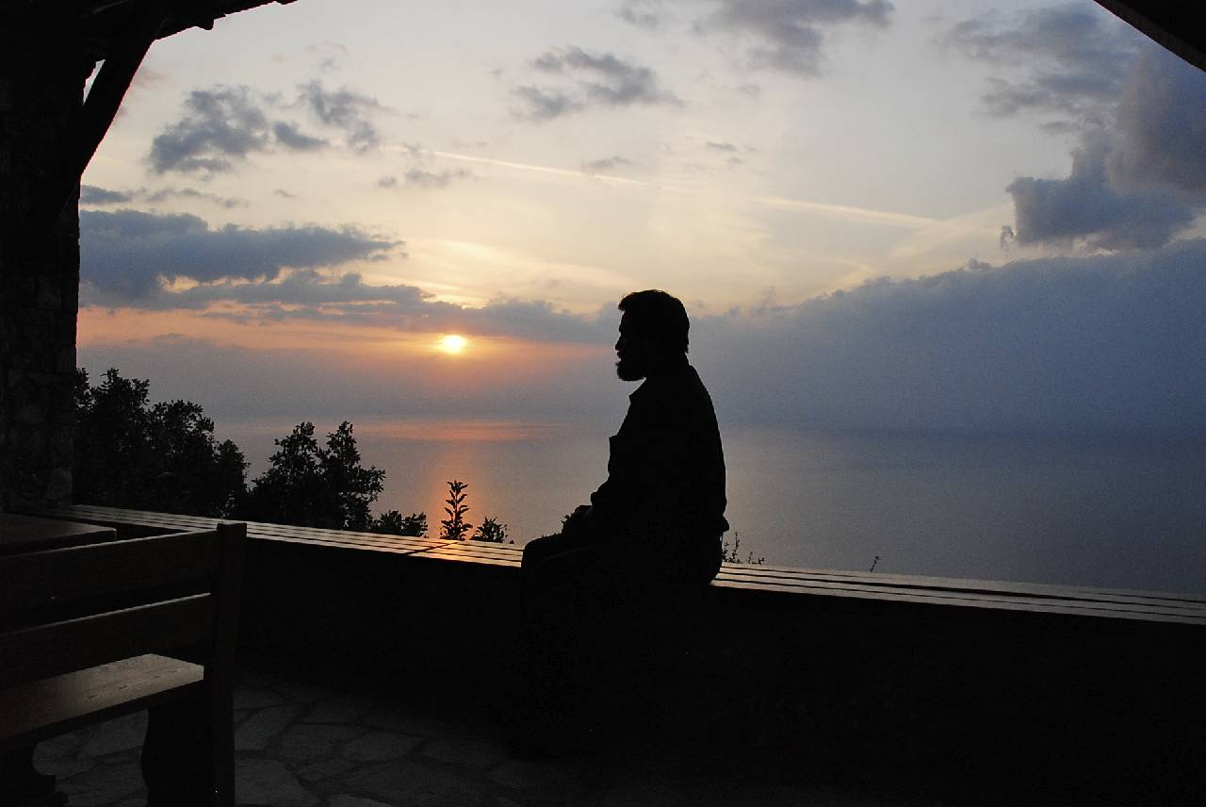
Cualquier cosa que decimos o hacemos sin orar, siempre termina siendo o pecaminosa o dañina, y nos acusa por medio de las acciones, de algún modo misterioso.
(San Marcos el Asceta. Homilías. 2.108)

Slide 28
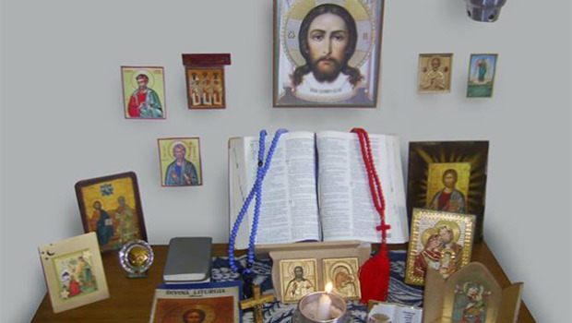
La oración de aquel que no se considera pecador no es aceptada por el Señor.
(San Isaac el Sirio. Homilía. 55)
Lugar
Momento

Slide 29
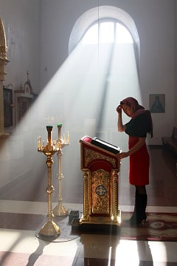
Dios escucha y cumple la oración de un hombre que cumple Sus mandamientos.
“Oíd a Dios en Sus mandamientos.” Dice San Juan Crisóstomo, “para que El pueda oírles en vuestras oraciones.”
Un hombre que observa los mandamientos de Dios es siempre sabio, paciente y sincero en sus oraciones.
El misterio de la oración consiste en cumplir los mandamientos de Dios.
(San Juan Popovich. Explicación de 1 Juan, 3:22)

Slide 30
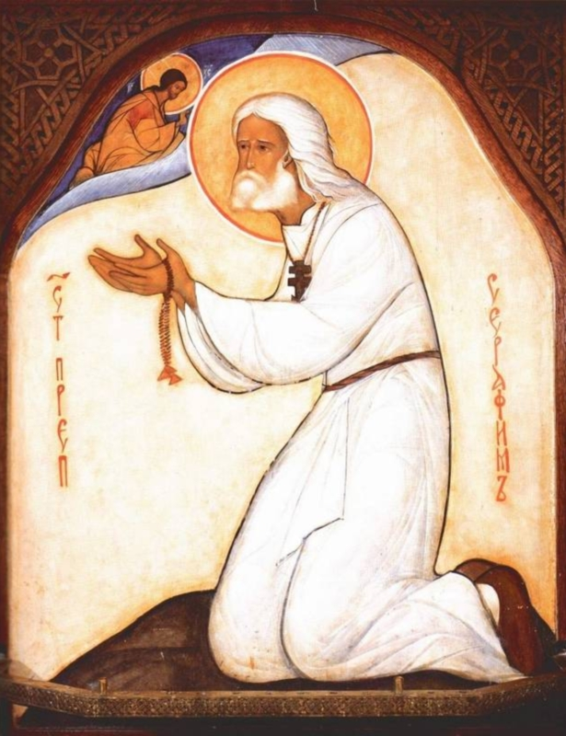
Presenta tus intenciones en oración ante Dios, que conoce a cada uno aun antes de nuestro nacimiento.
Y no le pidas que todo sea según tu voluntad, porque un hombre no sabe lo que es benéfico para el.
Pero dile a Dios: ¡Hágase tu voluntad! Pues El hace todo para nuestro beneficio.
(San Genadios de Constantinopla. La Cadena Aurea. 47)

